Slide 1

NDSS 2026
TBTrackerX
Fantastic Trigger Bots and Where to Find Malicious Campaigns on X
TBTrackerX：（奇异的）触发机器人，以及如何在 X 平台探测恶意活动
Mohammad Majid Akhtar · Rahat Masood · Muhammad Ikram · Salil S. Kanhere
University of New South Wales（新南威尔士大学） / Macquarie University（麦考瑞大学）
汇报人：王皓田 指导老师：王海舟 日期：2026.10.18
1/33
Notes:
各位老师、同学好，我是王皓田。今天分享的是发表于网络安全会议 NDSS 2026 的论文 TBTrackerX，研究对象是 X 平台上的触发机器人。

Slide 2
CONTENTS
背景与研究问题
01
目
录
Background and Research Questions
研究方法与路线
02
Methodology and Ecosystem Analysis
实验设置与结果
03
Experimental Setup and Results
讨论与研究展望
04
Discussion and Future Work
全文结论
05
Conclusions
2/33
Notes:
报告共分为以下五部分。

Slide 3
01
背景与研究问题
Background and Research Questions
3/33
Notes:
第一部分是背景与研究问题

Slide 4
概念导入
什么是社交机器人
社交机器人是指通过自动化程序控制、受特定组织操作、通常带有一定目的的社交用户。
什么是触发机器人
触发机器人（Trigger Bot）监测公开帖子中的特定关键词，
在匹配用户表达的需求后主动建立接触，造成损害的社交机器人。
恶意触发机器人的危害
欺骗性客服
非法产品推广
误导性赠奖
冒充钱包或账号恢复客服，
引导用户进行站外联系。造成
凭据泄露、资金损失。
针对相关兴趣词自动回复，
推广违规商品或服务。
引导非法交易的发生。
以赠奖、资助或关系承诺
吸引互动，引入后续欺骗。
比如诱导转账、泄露信息等。
触发机制也可用于良性服务；是否恶意，取决于其推广内容与活动目的。
4/33
Notes:
这里给出社交机器人，触发机器人的定义。社交机器人是指通过自动化程序控制、受特定组织操作、通常带有一定目的的社交用户。触发机器人，会监测公开帖子，发现特定关键词后，针对用户表达的需求主动接触。

Slide 5
背景介绍
触发机器人的四类活动
Trigger Bot 触发机器人
活动性质与类型 | 本文中的活动内容
恶意：欺骗性客服 | 冒充钱包或账号恢复客服
恶意：非法产品 | 推广盗版内容或违禁商品
恶意：误导性赠奖 | 以赠奖或关系承诺诱导索款
良性：服务推广 | 设计等服务，作为对照
代理 Agent：执行回复的账户
活动 Campaign：推广的目的
他们拥有相同的触发机制，可以服务于不同活动目的。
5/33
Notes:
在这里介绍后面会反复出现两个概念：代理和活动。代理是执行回复的账号，活动则说明代理活动的目的。这两个词分别描述了“谁在行动”和“在做什么”、

Slide 6
研究动机
RQ （ Research Question），即论文希望通过数据回答的研究问题
RQ1 如何发现触发机器人生态
RQ2 恶意与良性代理有何差异
哪些可观察的账户行为支持发现代理？
研究内容：关键词诱捕、回复与角色关联。
账户资料和回复行为有哪些可区分特征？
研究内容：资料、文本、时间及关注网络。
RQ3 平台处置后账户如何变化
RQ4 怎样检测并提出防护建议
恶意机器人账户的封禁情况如何，账户后续活动呈现何种模式？
研究内容：封禁监测与最后回复时间回查。
哪些检测方法更有效，结果支持哪些建议？
研究内容：模型比较、消融、迁移与适应。
6/33
Notes:
这是论文整体的四个研究步骤。先找到研究对象，再比较它们的行为，然后跟踪平台处置和账户变化，最后评价能否自动检测。前半部分的生态和行为分析，就是为理解后面分类器利用的信息作准备。

Slide 7
02
研究方法与路线
Methodology and Ecosystem Analysis
7/33
Notes:
接下来介绍 TBTrackerX 怎样组织数据，以及它从数据中观察到了什么。

Slide 8
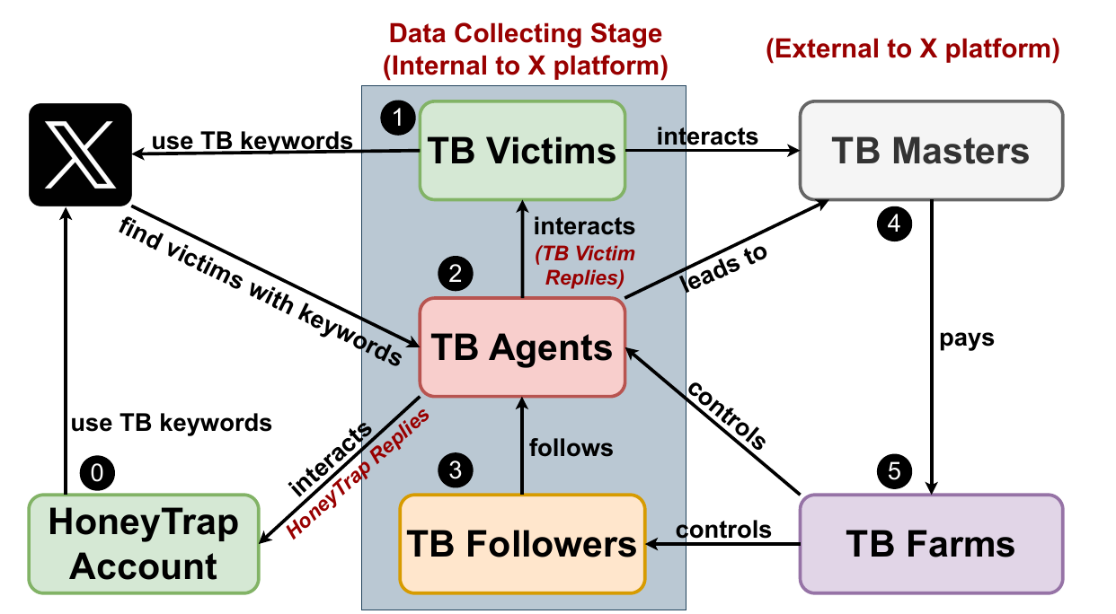
方法原理
X平台上与触发机器人（TB）有关的交互过程图
公开可观察的互动
HoneyTrap：研究者的诱捕账户
Victims：收到回复的潜在用户
Agents：执行触发回复的代理
Followers：关注代理的账户
生态模型中的关联角色
Masters：引流接收方
Farms：代理账号的服务方
Fig. 2: TB ecosystem and components of TB operations
8/33
Notes:
这是一张X平台上与触发机器人有关的交互实体机制图。这张图可以从左下方研究者的诱捕账户读起：这些又不账户发布帖子，引出代理账号；代理又联系其他用户，并拥有自己的关注者。Master 是代理引流的接收端，Farm 则是提供代理账号的服务方。

Slide 9
方法原理
TBTrackerX 的数据与分析流程
01 关键词筛选
02 诱捕与采集
03 补充信息
04 整理标签
通过预实验确定活跃关键词。
发布含关键词的帖子，记录回复账户。
记录回复账户的资料、历史回复，关注关系与平台状态。
人工标注bot /human 标签。
完成数据整理后，按研究任务开展两类实验
实验 A 触发机器人行为特征归纳
实验 B 分类实验
输入：资料、历史回复、网络和平台状态
分析：文本、时间、关注网络及账户存续
产出：不同活动的行为特征
输入：每个账户的资料与一条触发回复
处理：特征表示、训练及留出测试
产出：恶意性检测与四类活动分类结果
9/33
Notes:
这页介绍TBTrackerX的数据流程。首先完成关键词筛选、诱捕采集、资料补充和标签整理。随后，数据进入两个用途不同的分支。左侧路径A利用输入的信息，描述机器人怎样活动的问题；右侧路径B则以账户资料加一条触发回复为样本，进行自动分类。

Slide 10
方法原理
触发词筛选流程
触发词筛选
30 个候选词
19 个活跃词
10 个采集词
来自论文、新闻及平台披露
预实验能够引来回复
剔除活动重叠的关键词
研究者发布的诱捕帖模板
I need help with <触发词> [UNIX 时间戳]
求助语境：“我需要有关……的帮助”
触发词：每帖放入一个词，如 metamask
UNIX 时间戳：以累计秒数记录时刻
每次发布追加当前值，使诱捕帖子之间有差异
数据采集
2024 年 3 月 1–30 日，使用单个受控账户。按 12 小时节奏发帖，发帖后等待 12 小时抓取回复
对回复账户补充资料、最近 100 条回复及关注关系。每 10 天调整发帖时段。
10/33
Notes:
这一页介绍作者如何使用进行数据采集。作者先用预实验找出能引来回复的关键词，剔除活动重叠的词，形成正式采样入口。利用固定的模版进行发帖，每帖只放一个触发词，便于区分每个关键测的影响。研究者用一个受控账户连续采集三十天，并补充回复账号的历史记录，形成实验采用的数据集。

Slide 11
方法原理
关键词列表
论文使用了10 个触发词，对应四类活动。
活动类型 | 触发关键词
类别一：欺骗性客服 | metamask · trustwallet · hacked
类别二：非法产品 | IPTV · shrooms
类别三：误导性赠奖 | cashapp · sugar daddy
类型四：良性服务 | logo · graphic designer · essay
11/33
Notes:
这张表展示了论文具体使用了哪些关键词。

Slide 12
方法原理
机器人与人工账户的标注流程
01
整理待标注账户
准备仍活跃账户的诱捕回复与近期回复记录
02
明确机器人定义与判断依据
结合回复内容和行为模式，识别自动化迹象
03
三名标注者独立判定
逐个账户给出“机器人”或“人工账户”标签
04
汇总判断，确定最终标签
存在分歧时，采用多数票确定标签
12/33
Notes:
采集到回复账号之后，需要判断账号究竟是不是机器人？因为普通用户也可能回复含有关键词的帖子，所以收到回复本身还不够。作者为仍然活跃的账户收集了诱捕回复和近期回复记录，向标注者说明机器人的定义，再由三名标注者结合内容与行为分别判断。有分歧时，按多数票确定最终标签。 论文报告，接受人工核验的活跃账户中，百分之九十六被标为机器人。这里判断的是自动化身份，后面检测实验会进一步判断活动是否恶意。

Slide 13
数据特征
不同活动类型的触发机器人账户资料与引流方式差异
（一）账户资料层面：开放私信的账户比例
欺骗性客服 | 非法产品 | 误导性赠奖 | 良性服务
8.8% | 6.6% | 88.5% | 47.0%
（二）引流方式层面:每种活动出现次数最多的联系方式
1,225
955
686
284
客服：邮箱
非法产品：提及账号
赠奖：私信
良性：网址
计数说明：单条回复可包含多种联系方式。
13/33
Notes:
观察这两组统计，可以理解不同活动类型的后续安排对触发机器人账户的特征影响。
赠奖类开放私信的比例较高，回复中也经常要求私信。客服类则更常把用户引向邮箱，这样即使代理本身没有开放私信，引流仍然可以继续。
这说明账户设置与回复内容提供了互补信息，更适用于每种类型的有害活动。

Slide 14
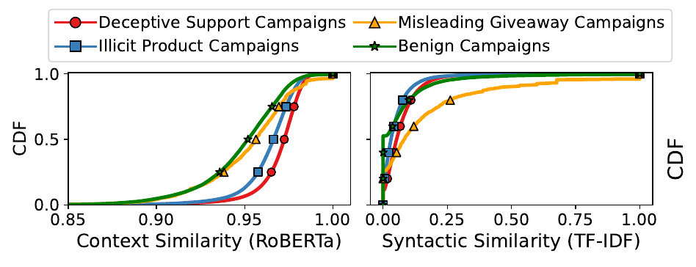
数据特征
同一活动中的语义相似程度与用词变化
处理方法：分别构造语义向量和词汇向量，再用余弦相似度比较向量方向。
左图
语义向量表达上下文含义相似度多高于 0.90，含义通常接近
右图
横轴：左图 Context Similarity，右图 Syntactic Similarity。
纵轴 CDF：相似度 ≤ 横轴值的回复对所占比例；每条曲线对应一类活动。
按词频及词的区分力赋权
比较实际词汇的重叠程度
相似度往往低于 0.30
反映措辞的多样化
数据特征：同一类活动中回复语义高度相似，但用词多样，呈现“同义不同词”的特征。
14/33
Notes:
我们先看代理回复内容的特征。作者分别比较了同一类活动的回复的含义和词汇。左图越靠右，说明语义越接近；右图越靠左，说明实际使用的词语重叠越少。纵轴代表是累计比例，（例如某个位置达到零点八，就表示百分之八十的回复对，其相似度不超过这个位置）。把两张图放在一起看，主要发现是：很多回复的意思高度相似，措辞却有明显变化。

Slide 15
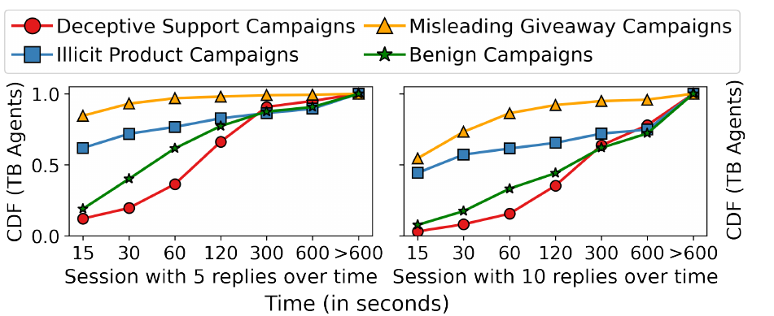
数据特征
触发机器人历史回复中的短时突发行为
分析方法：整理触发机器人回复其他用户的历史记录，按时间顺序分析连续回复
短时突发的定义
至少 5 条连续回复，
相邻间隔 ≤ 15 秒。
另比较至少 10 条的设置。
数据特征
超过 3/4 的赠奖类账号出现短时突发行为，客服类回复较慢。不同活动的回复节奏存在明显差异。
横轴 Time (in seconds)：时间窗口长度 t。纵轴 CDF (TB Agents)：累计账户比例。
左图至少连续 5 条连续回复，右图为至少 10 条；
15/33
Notes:
文本可以改写，那回复的时间规律是否还会暴露自动化行为？作者把每个账户回复其他用户的记录按时间排列，观察它是否连续发出多条密集回复。左图要求至少连续五条，右图提高到十条，横轴逐步放宽时间窗口。同一个横轴位置，曲线越高，说明满足条件的账户越多。论文发现，超过四分之三的赠奖类账户出现了相邻回复间隔不超过十五秒的短时突发行为，而欺骗性客服的回复节奏普遍更慢。提高连续回复数量要求后，活动之间的差异仍然存在。这说明触发机器人没有一种统一的工作节奏，单靠高频发帖规则会漏掉较慢的类型。

Slide 16
数据特征
触发代理机器人共享联系方式与活动关联
引流端点：触发机器人回复中提及的邮箱、网址或账号等联系方式。
至少 10 个代理共同推广的
独立联系方式数量
代理 A
共同推广
20
9
代理 B
同一引流端点
欺骗性客服
非法产品
代理 C
数据特征：不同账号共享引流端点，说明它们可能服务于同一组织者。
16/33
Notes:
在此之前，我们观察的还是单个账户。接下来要问：看起来互不相识的账号，会不会在为同一个接收方引流。作者从回复里提取邮箱、网址或被推荐的账号，再按相同联系方式把代理归组。根据统计，即使账号名称和回复措辞不同，共享的引流目的链接仍可能把它们联系起来。论文用这些端点近似表示 Master，也就是引流接收方。

Slide 17
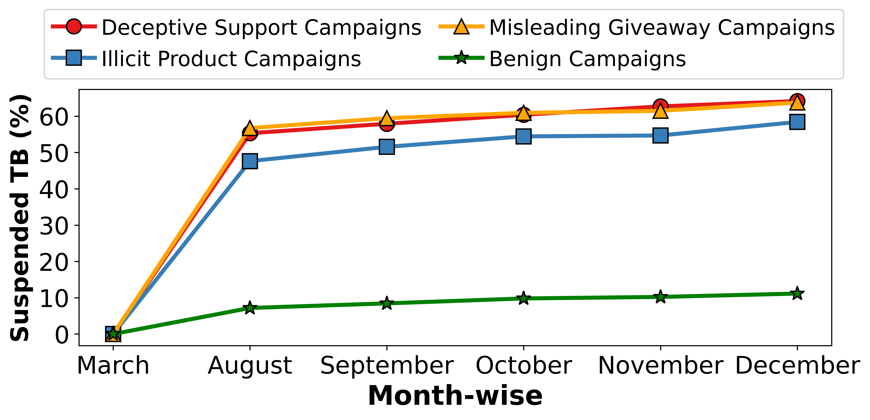
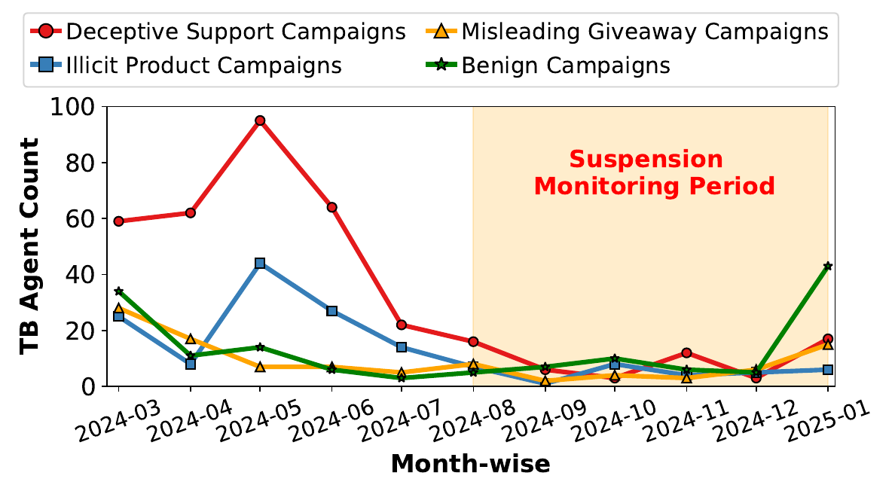
数据特征
平台处置：样本账户的累计封禁比例
账户后续活跃情况：可访问账户的最后回复月份
横轴：最后回复月份；纵轴：TB Agent Count。
按 2025 年 1 月回查结果归组，黄色区为监测期。
横轴：监测月份；纵轴：Suspended TB (%)。
四条曲线对应四类活动。
数据特征：2024 年 12 月末，三类恶意活动
封禁比例为 57%–67%，640 个仍未封禁。
数据特征：多数账户的最后回复停留在较早月份，显示回查时已进入休眠的样本较多。
17/33
Notes:
发现这些账户以后，论文还观察了这些账号的封禁情况。左图为随月份封禁账号的比例。右图为可访问账号最后产生回复的月份。数据显示回查时多数样本已进入休眠。

Slide 18
03
实验设置与结果
Experimental Setup and Results
18/33
Notes:
前面解释了触发机器人怎样活动。下面进入检测实验。

Slide 19
实验设置
模型训练与测试流程
任务 A 触发机器人的恶意性检测
任务 B触发机器人活动分类
将三类恶意活动合并为 malicious，与 benign 组成二分类标签。
保留四类标签：客服、非法产品、赠奖、良性
模型预测每个账户对应的活动类别，使用独立的四分类训练与评价流程。
数据划分
模型学习
留出评价
重复与汇总
80% 训练，20% 留出测试
各基线使用对应输入，
LLM 采用 ICL
各模型沿用一致划分
测试集计算三项指标
10 个不同随机种子
报告均值 ± 标准差
19/33
Notes:
这里先明确模型要完成的任务。每个样本由一个账户的资料和它的一条触发回复组成。第一项任务把三类恶意活动合在一起，判断账户是恶意还是良性。第二项保留客服、非法产品、赠奖和良性四类，进一步判断它参与哪种活动。这两项任务使用同一批数据，但分别训练和评价。作者把百分之八十的数据用于训练，剩下百分之二十留作测试，并用十个不同随机种子重复实验，报告平均值和波动。后面的表主要看三个指标：F1值，召回率，MCC 。实验采用宏平均，让样本较少的类别也获得相同的评价权重。这样，实验既检出是否有风险，也检验是否可以分清活动类型。

Slide 20
实验设置
15 种基线的输入与学习方式
方法类别与模型 | 输入信息 | 学习 / 判断方式
Classical ML：SVM、LR、RF、XGBoost | 四类特征拼接表示 | 监督训练，通常使用默认参数
Ensemble：MoE | 组合特征表示 | 门控机制选择专家参与预测
LLM：Llama-3.1/3.2、Gemma/2、Phi-4 | 自然语言化资料 + 原始回复 | ICL：提示示例引导类别预测
Transformer：RoBERTa、BERTweet | 代理的回复文本 | 在回复文本上 fine-tuning
Feature-based：Botometer Lite、BotHunter | 账户资料特征 | Random Forest 分类器
Rule-based：Swatting | 选定账户与行为特征 | 以固定特征阈值判定
四类特征：numerical、boolean、categorical、textual（RoBERTa embeddings）。
没有比较GNN / CNN 基线是因为所需的邻域或空间数据需求超出本文所采用的外部采集条件。
20/33
Notes:
为了判断结果有没有竞争力，作者一共比较了十五种基线。这张表可以按输入信息来理解：传统机器学习方法组合多类特征，文本模型重点看回复内容，已有机器人检测工具主要依赖账户属性，大语言模型则通过提示理解资料与回复。另外还有按固定阈值判断的规则方法。选择这些方案，是为了找出哪些检测思路更有效。

Slide 21
实验设置
LLM 基线的具体版本
论文简称 | 实际模型版本 | 参数量 | 发布时间
Llama-3.1 | Llama-3.1-8B-Instruct | 8B | July 2024
Llama-3.2 | Llama-3.2-3B-Instruct | 3B | September 2024
Gemma | gemma-7b-bnb-4bit | 7B | February 2024
Gemma-2 | gemma-2-9b | 9B | June 2024
Phi-4 | Phi-4 | 14B | December 2024
21/33
Notes:
这里列出了五个大语言模型的具体版本和规模。接下来比较的是这些版本在论文提示设置下的表现。

Slide 22
实验一：对比实验
实验结果一：恶意代理检测实验的模型对比
Model | F1 | Recall | MCC
SVM | .51±.03 | .52±.01 | .11±.08
LR | .86±.02 | .93±.02 | .74±.04
RF | .80±.02 | .75±.03 | .62±.05
XGBoost | .88±.02 | .86±.02 | .77±.03
MoE | .83±.03 | .80±.03 | .66±.05
Llama-3.1 | .73±.02 | .86±.02 | .52±.04
Llama-3.2 | .45±.01 | .67±.02 | .19±.03
Gemma | .79±.02 | .87±.02 | .61±.04
Model | F1 | Recall | MCC
Gemma-2 | .73±.02 | .87±.02 | .53±.04
Phi-4 | .87±.02 | .87±.02 | .74±.04
RoBERTa | .82±.14 | .81±.13 | .64±.30
BERTweet | .82±.14 | .80±.13 | .66±.25
BotHunter | .82±.02 | .79±.02 | .64±.03
Botometer | .75±.02 | .69±.02 | .54±.04
Swatting | .49±.02 | .51±.01 | .07±.08
NA 为原表给出的 multiclass 结果标记
实验目的
比较不同模型区分恶意与良性代理的能力。
实验结论
XGBoost 的 F1 为 0.88±0.02，MCC 为 0.77±0.03，均为表中最高均值；
Recall 最高的是 LR（0.93±0.02）。
22/33
Notes:
先看最直接的检测任务：能不能区分恶意和良性代理？这张表里，XGBoost 的 F1 为0.88，MCC 为0.77，两项均值都是最高的。Phi-4 的 F1 为零点八七，也比较接近。这里还有一个值得注意的地方：召回率最高的是逻辑回归，所以不同指标下的领先者并不完全相同。整体来看，组合多类信息的传统模型取得了有竞争力的效果。这个结果支持了检测的可行性，作者也据此选择 XGBoost 做后续实验。接下来再看，它能否进一步区分具体活动。

Slide 23
实验一：对比实验
实验结果二：活动分类的实验模型对比
Model | F1 | Recall | MCC
SVM | .31±.03 | .33±.02 | .22±.04
LR | .82±.02 | .83±.02 | .81±.02
RF | .87±.02 | .86±.02 | .87±.02
XGBoost | .92±.01 | .92±.02 | .92±.01
MoE | .88±.02 | .88±.02 | .89±.02
Llama-3.1 | .90±.01 | .91±.02 | .90±.01
Llama-3.2 | .72±.02 | .72±.03 | .70±.03
Gemma | .82±.02 | .82±.02 | .80±.02
Model | F1 | Recall | MCC
Gemma-2 | .89±.02 | .90±.02 | .90±.02
Phi-4 | .91±.02 | .90±.02 | .92±.01
RoBERTa | .86±.02 | .86±.10 | .89±.05
BERTweet | .85±.09 | .84±.07 | .88±.05
BotHunter | .80±.02 | .79±.02 | .75±.03
Botometer | .73±.01 | .71±.01 | .69±.02
Swatting | NA | NA | NA
NA 为原表给出的 multiclass 结果标记
实验目的
比较不同模型识别四类活动的能力。
实验结论
XGBoost 的 F1、Recall、MCC 均值均为 0.92；F1 与 Recall 均值最高，MCC 均值与 Phi-4 持平。该结果支持其在本数据集上的活动分类能力。
23/33
Notes:
这一页展示的实验是把恶意活动细化到具体的分类。一个看起来有些反直觉的结果是，类别增加后，多数模型的 F1 反而高于二分类。作者的解释是，三类恶意活动的行为并不一样，把它们压成一个标签会掩盖差异，保留具体活动类别，模型反而更容易学到各类特有的模式。这项实验说明，检测不仅能够给出恶意标签，还能提供活动类型。但这个结果也与本文的标签结构有关，不支持推广在触发机器人问题上为四分类总比二分类容易。

Slide 24
实验一：对比实验
实验结果三：提示词中示例数量对 LLM 的影响
单元格为 F1-score 的均值 ± 标准差。
Task | Model | 0-shot | 1-shot | 3-shot | 5-shot
Binary | Llama-3.1 | .67±.02 | .52±.02 | .73±.02 | .78±.02
Binary | Llama-3.2 | .69±.03 | .49±.02 | .45±.01 | .68±.03
Binary | Gemma | .11±.01 | .41±.01 | .79±.02 | .84±.03
Binary | Gemma-2 | .49±.01 | .52±.02 | .73±.02 | .90±.02
Binary | Phi-4 | .59±.02 | .64±.02 | .87±.02 | .87±.02
Campaign | Llama-3.1 | .66±.02 | .77±.02 | .90±.01 | .89±.02
Campaign | Llama-3.2 | .44±.02 | .63±.02 | .72±.02 | .80±.02
Campaign | Gemma | .27±.02 | .78±.02 | .82±.02 | .52±.02
Campaign | Gemma-2 | .28±.01 | .75±.02 | .89±.02 | .53±.02
Campaign | Phi-4 | .67±.02 | .86±.01 | .91±.02 | .92±.02
Binary 为恶意性二分类，Campaign 为四类活动分类。
实验目的
检验提示中的带标签示例数量如何影响 LLM 分类效果。
实验结论
增加示例并不保证LLM准确率持续提升；Gemma-2 四分类 F1 从 3-shot 的 0.89
降至 5-shot 的 0.53。
24/33
Notes:
刚才的大语言模型结果使用了三个提示示例，那换一个示例数量，结论会不会变化？这张表把示例数量从零个增加到五个，上半部分是二分类，下半部分是活动四分类。看 Gemma-2 就很直观：二分类从三个示例的零点七三提高到五个示例的零点九零，四分类却从零点八九降到零点五三。同一个模型在两个任务里，变化方向都不一样。所以示例可以帮助模型理解标签，但增加示例并不保证继续提升。这里改变的是提示里的参考案例数量，模型参数保持不变。这项补充实验的作用，是检查大语言模型结果对提示条件有多敏感，也提醒我们，主表中的模型排名需要连同三个示例这一设置一起理解。

Slide 25
实验二：特征消融实验
研究目标：识别哪些输入信息支撑 XGBoost 的检测表现
保持一致的部分
分类器固定为 XGBoost，分别评价恶意代理检测与四种活动分类。
沿用前述训练与测试框架，比较 F1-score、Recall 和 MCC。
累计删除特征的四组设置
设置 | 保留的信息
完整特征 | 数值 + 布尔 + 类别 + 文本
去除文本特征 | 数值 + 布尔 + 类别
去除文本与类别特征 | 数值 + 布尔
仅保留数值特征 | 数值
原文章节：§V-E2 Feature Ablation Study（p.12），Table VII
25/33
Notes:
接下来固定使用 XGBoost，只改变输入信息。进行消融实验，先用全部特征作为基线，再去掉文本，然后在此基础上去掉类别信息，最后去掉布尔信息，只保留数量等数值属性，每种设置都重新训练并测试。这组设置是累计删除，因此要按逐步减少信息的过程来理解。每一步的降幅不能直接当成各类特征独立贡献的排名。

Slide 26
实验二：特征消融实验
实验结果
特征设置 | Binary F1 | Recall | MCC | Campaign F1 | Recall | MCC
完整特征 | .88 | .86 | .77 | .92 | .92 | .92
去除文本特征 | .85 −3.41% | .83 −3.49% | .71 −7.79% | .84 −8.70% | .84 −8.70% | .81 −11.96%
去除文本与类别特征 | .67* −23.86% | .64* −25.58% | .36* −53.25% | .71* −22.83% | .70* −23.91% | .69* −25.00%
仅保留数值特征 | .66 −25.00% | .63 −26.74% | .33 −57.14% | .62 −32.61% | .61 −33.70% | .57 −38.04%
每格上行为指标值，下行为相对完整特征基线的下降百分比。
实验目的
比较累积删除特征后，各项分类指标的变化。
实验结论
仅保留数值特征时，二分类／四分类 F1 降至 0.66／0.62。
完整特征在两项任务的 F1、Recall、MCC 上均表现最好。
26/33
Notes:
结果表明，两项任务都从完整特征中获益。先看四分类，去掉回复语义后，F1 值降低，说明回复表达的内容有助于区分活动。继续去掉类别信息后，二分类和四分类的 F1 分别降到0.67和0.71。只留下数值特征时，则进一步降低，表中的召回率和 MCC 也整体下降。这个实验与之前行为分析与检测结果产生了互相印证：活动之间在回复含义、联系方式等方面存在差异，模型确实能够利用这些信息。

Slide 27
实验三：模型泛化实验
泛化研究
一对多
一对一
训练：良性 + 两类已知恶意活动
测试：良性 + 留出的第三类恶意活动
例如：客服、非法产品训练，测试赠奖
训练：良性 + 一类已知恶意活动
测试：良性 + 另一类恶意活动
例如：客服训练，测试非法产品
逐步加入目标活动样本
Baseline（0%）：训练集未包含目标活动，评价跨活动迁移。
+1%、+5%、+10%、+20%：加入目标活动的标注数据，评价有监督适应。
模型使用 XGBoost，以 F1-score 和 Recall 比较各个训练组合。
27/33
Notes:
现实里的恶意活动会不断变化，因此随机划分测试集还不够：训练和测试都见过同类活动时表现好，不代表遇到另一类活动也能识别。作者把一种恶意活动从训练中留出去。一对多使用两类已知恶意活动加良性样本训练，再检测第三类；一对一只用一种恶意活动加良性样本训练，再检测另一种。随后，作者逐步加入目标活动的标注样本，观察模型能否适应它。

Slide 28
实验三：模型泛化实验
对新型恶意活动的检测与样本适应
横轴：加入训练的目标活动标注样本比例 纵轴：F1-score。
一对多（OvR）：两类已知活动 → 新活动
一对一（OvO）：一类已知活动 → 新活动
客服+非法→赠奖
非法+赠奖→客服
客服+赠奖→非法
客服→非法
客服→赠奖
非法→客服
非法→赠奖
赠奖→客服
赠奖→非法
实验目的
比较不同训练活动组合对新活动的检测能力，以及加入目标活动标注样本后的改善。
实验结论
训练中纳入更多子类可显著提高泛化能力。因此，若要有效识别新型或不断演化的代理，数 据应覆盖尽可能多样的行为分布
28/33
Notes:
图中横轴的零，表示完全没见过目标活动；向右则表示已经获得少量目标标签。这样可以分别评价直接迁移的能力，以及补充新数据后的改善。先看两张图最左边的点，也就是没有加入目标活动样本的时候。右图的一对一迁移差别很大这说明，一种活动上学到的规则，未必适用于另一种活动。对比左图，当训练同时包含非法产品和赠奖，再检测客服时，起点提高到0.88，显示覆盖更多行为类型能够改善这个方向的迁移。再沿横轴向右看，多数组合在加入目标活动样本后继续提高。这组实验给出两点实际启示：训练数据需要覆盖多样的活动，发现新类型后，补充少量标注也可能很有帮助。但提升幅度取决于具体活动组合。

Slide 29
05
全文结论
Conclusions
29/33
Notes:
最后，我总结一下这篇论文的主要贡献。

Slide 30
结论
01 测量刻画生态与行为
02 TBTrackerX 及其机制
关键词诱捕
数据驱动分析
通过触发机器人特殊的互动机制入手。
手机样本采集回复与账户资料。结合文本、时间和关系分析触发机器人行为；融合多类特征，检测恶意代理及活动类型。
03 发现了触发机器人活动特征
提供检测路径
揭示了不断演化的触发机器人生态和日益增长的协同社交媒体操纵活动。
30/33
Notes:
本文提出 TBTrackerX，用于检测在 X 等 OSN 上自主运行的触发机器人代理。研究采用测量驱动方法，分析良性与恶意代理的技术与流程；在恶意代理检测和活动分类两项任务上比较 15 种基线，并开展特征消融与泛化研究。 结果表明，经典 XGBoost 模型在两项任务上分别取得 0.88 和 0.92 的 F1 分数，说明只要充分利用丰富的多模态特征，设计良好而相对简单的模型可以优于复杂基线。总体而言，TBTrackerX 揭 示了不断演化的触发机器人生态和日益增长的协同社交媒体操纵活动，并为现实环境中的检测提供 了可行路径。

Slide 31
04
讨论与研究展望
Discussion and Future Work
31/33
Notes:
接下来回到现实使用条件，看看哪些结论可以推广，哪些问题还需要继续验证。

Slide 32
讨论 · 研究局限
样本覆盖：对生态规模给出保守下界
数据覆盖所选关键词与观测窗口内捕获的代理。因此结果是对活动规模与影响的保守下界估计。
采集机制：平台限流与短生命周期账户
平台的 rate limits 可能使测试账户的部分互动未被记录。并且每 12 小时抓取一次回复的设置，可能遗漏活动后很快删除的短生命周期代理。
单账户设计：人口属性的影响尚未覆盖
X 缺乏可见且可靠的年龄、性别、位置属性，实验无法模拟不同人口特征对触发机器人选择目标的影响。
32/33
Notes:
数据集无法覆盖 X 上的全部触发机器人，因此结果是对活动规模与影响的保守下界估计。 受平台速率限制，抓取器每 12 小时采集一次，可能遗漏活动后很快删除的短寿命代理。但该框架仍可在未来继续调整。 X 缺少可见且可靠的年龄、性别或位置属性，因此测试账户无法模拟多样人口特征；研究只使 用一个账户，本文无法包含人口因素对目标选择的影响。

Slide 33
讨论 · 未来工作
触发词组合效应
当前每条诱捕帖使用一个触发词，以减少混杂并观察具体触发条件。未来研究多个关键词出现在同一帖子中时，对代理响应的联合影响。
更丰富的特征序列化策略
当前使用简单文本模板向 LLM 表达账户资料。未来可以尝试用如“critically前缀提示突出关键特征。
对抗鲁棒性（Adversarial Robustness）
在对抗场景下评价 TBTrackerX 的检测效果，进一步增强其抵抗规避的能力。
33/33
Notes:
当前实验只使用一个测试账户。为降低关键词选择偏差并隔离单个触发词的作用，每 条帖子有意只使用一个触发词；多个触发词的组合效应值得继续研究。当前 LLM 特征序列化使用 简单文本模板，未来将探索特征排序和在关键特征前加入“critically”等提示的高级方法。还需要

